Slide 1
Sutileza presenta
I Convocatoria Enología y Cata de Vinos
TORREQUEBRADA, MÁLAGA
22 Septiembre 2022

Slide 2
Sutileza
Enología de los vinos tranquilos y espumosos
Elaboración del Vino Blanco, Tinto, Rosado
Vinos singulares: Espumosos, Nobles, Rancios
La cata: Criterios. Material y Análisis organoléptico.
Puntuación y Descripción 3 referencias diarias.
Apuntes de Viticultura
Apuntes en la Bodega
Maridaje y Sumillería

Slide 3
Si quiere formarse en enología, como catador de vino, aprender a reconocer las variedades y regiones vinícolas de España, Sutileza comienza los primeros cursos de iniciación en septiembre con un grupo reducido con verdadero interés por conocer y profundizar en el mundo del Vino.
Presenciales en su totalidad
Kit con el material del catador
Presentación teórica
Diploma de asistencia
Contactos con bodegas: visitas, prácticas, distribución

Slide 4
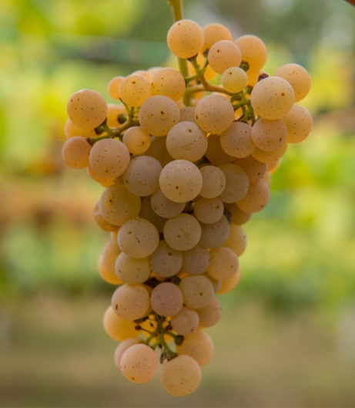
Sutileza
Cata de 3 referencias mínimo por sesión
Plazas limitadas por curso a 6 alumnos
Formadores profesionales: Titulación en Enología y Cata
Asistencia semanal, apoyo personalizado
Evaluación final > ficha de cata y test teórico
Contacto : Cristina Eguíluz
tel: 662 016 946
cristina@sutileza.es

